Slide 1
Լինենք մեդիագրագետ

Slide 2
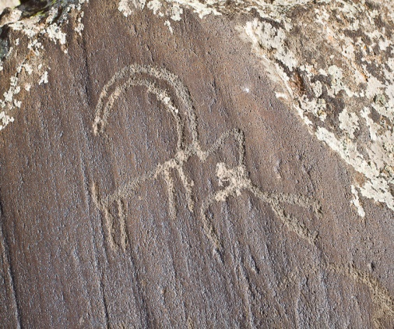
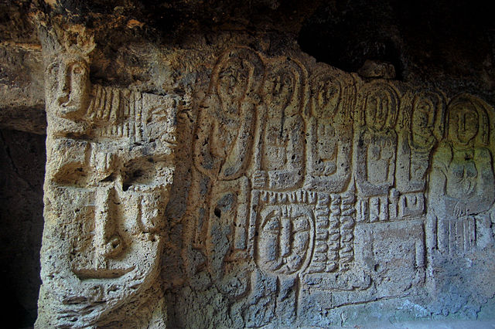
Մեդիայի զարգացումը
1․ Ժայռապատկերներն ու այրապատկերները համարվում են առաջին «պատի թերթերը», որոնցով նախամարդիկ տեղեկություններ են հաղորդել ու տարածել։ Ժայռապատկերներից շատերը անհիշելի ժամանակներից պահպանվել են մինչև մեր օրերը։ Դրանց հեղինակները էսկիմոսների, հայերի, իսպանացիների և հյուսիսի այլ ժողովուրդների նախնիներ են եղել։

Slide 3
2․Փոստատար աղավնի
Հուլիոս Կեսարն օգտագործում էր փոստատար աղավնիներին՝ գալերի դեմ պատերազմը կազմակերպելիս։
Հույներն այս թռչունների միջոցով երկրով մեկ տարածում էին օլիմպիադայում հաղթողների անունները։
Ավելի վաղ՝ դեռ Ք․Ա․ 3-րդ հազարամյակում, Հին Եգիպտոսում նավահանգիստ եկող նավերը աղավնիներ էին բաց թողնում ՝ հայտարարելով ժամանող նշանավոր հյուրի մասին։

Slide 4
3․Առաջին գրավոր տեղեկատու
Հռոմեական «Acta senatus»-ը պաշտոնական տեղեկատու էր՝ սենատի անցուդարձի մասին։Այն կազմվում էր Հուլիոս Կեսարի հրամանով և կախվում էր Ֆորումի շենքում։
«Acta diurnia»-ն կախվում էր մարդաշատ այլ վայրերում ՝ յուրաքանչյուրին հնարավորինս հասանելի և մատչելի դառնալու համար։Այն հրապարակում էր եղանակի տեսություն, գներ,քաղաքական իրադարձություններ, գրական ստեղծագործություններ։
Երկու պարբերականներն էլ «լույս էին տեսնում» սպիտակեցված կավե տախտակների վրա,ձեռագիր, այնուհետև արտագրվում էին ստրուկների կողմից և տարածվում։

Slide 5
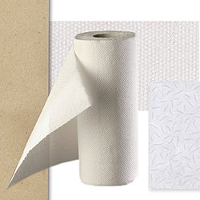
4․ Թուղթ
Թուղթն 1-ին անգամ պատրաստել են Չինաստանում։ Մեր թվարկության 4-5 –րդ դարերում Հնդկաստանում ևս սկսեցին թուղթ ստանալ, այնուհետև այն տարածվեց իսլամական շատ երկրներում։
Եվրոպա թուղթը հասել է ավելի
ուշ՝ 1200-ականներին։

Slide 6
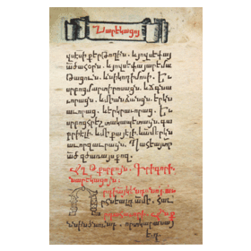
5․Մագաղաթ
5-րդ դարում արդեն մարդիկ օգտագործում էին կաշվե մագաղաթ՝ գրելու համար։ Հայաստանում էլ այբուբենի գյուտից հետո 1-ին ձեռագրերն արվել են հենց մագաղաթի վրա։ Իհարկե, դրանից առաջ մարդիկ այլ նյութեր էլ են փորձել, գրել են կավի, փայտի, մոմե տախտակների վրա։ Իսկ Եգիպտոսում , Քրիստոսի ծնունդից դեռ շատ առաջ, գրում էին պապիրուսի վրա։

Slide 7
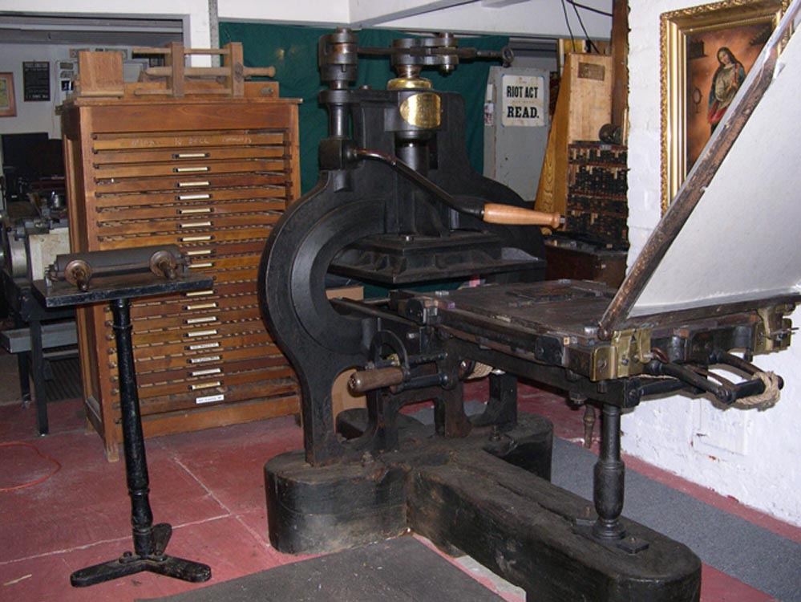
6․Տպագրություն
Տպագրահաստոց, մեխանիկական մեքենա, որի թանաքապատ մասը թղթի կամ այլ տպագրական մակերևույթի վրա ճնշում գործադրելով արտատպում է թանաքը այդ թղթի կամ տպագրական մակերևույթի վրա։
Առաջին տպագրահաստոցը հայտնագործել է գերմանացի Յոհան Գուտենբերգը 1440-ականներին։
1445-ին նա իրականցրեց իր 1-ին տպագիր հրատարակությունը, որը բանաստեղծություն էր Ահեղ դատաստանի մասին։

Slide 8
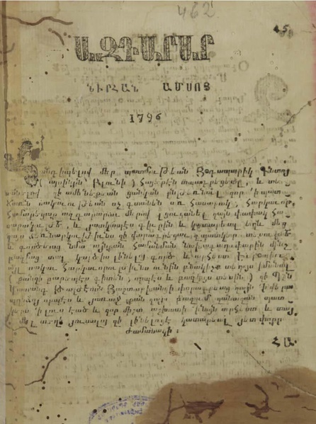
7․Տպագիր թերթ
17-րդ դարում Գերմանիայում, Հոլանդիյում, Անգլիայում,Ֆրանսիայում ձեռագիր թերթերը փոխարինվեցին տպագրերով։
16-րդ դարում Վենետիկում տարածվող ձեռագիր պարբերականները վաճառվում էին մի գազետով՝ մետաղադրամով, որտեղից էլ առաջացել է թերթի «գազետ»անվանումը։
Հայկական 1-ին տպագիր թերթը՝ «Ազդարարը» լույս է տեսել 1794-1796 թվականներին՝ Հնդկաստանի Մադրաս քաղաքում՝ Հարություն Շմավոնյանի խմբագրությամբ։

Slide 9
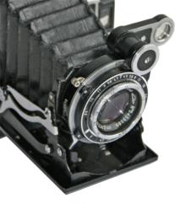
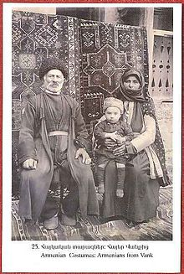
8․Լուսանկար
Ամենահին պահպանված լուսանկարն արվել է 1826 թ․ Ֆրանսիայում։ Բայց դեռ 4-5 –րդ դարերից գիտնականները փորձել են պատկերացնել և նկարագրել պատկերը հավերժացնող սարքը։

Slide 10
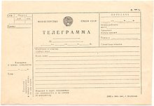
9․Հեռագիր
1838 թ․ հունվարի 6-ին Սամուել Մորզեն փորձարկեց իր ստեղծած էլեկտրական հեռագրի համակարգը՝ հաղորդագրություն ուղարկելով մի քաղաքից մյուսը։
Նրանից առաջ եղել են հեռագրի մոդելներ, բայց Մորզեինն ամենակատարելագործված և հարմար տարբերակն էր։

Slide 11
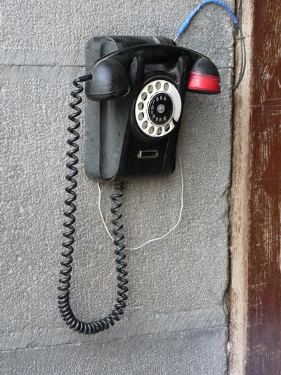
10․Հեռախոս
19-րդ դարի երկրորդ կեսում մի քանի գյուտարարներ փորձում էին գտնել հեռավորության վրա ձայնը հաղորդելու միջոցներ: Ալեքսանդր Բելլը (1847-1922) առաջինն էր, ում հաջողվեց արտոնագրել հեռախոսի գյուտը՝ 1876 թ-ին։ Այս հայտնագործությունը հեղափոխեց կապի միջոցները և հենց մարդկային կյանքը` կտրուկ արագացնելով տեղեկատվության փոխանակումը:

Slide 12
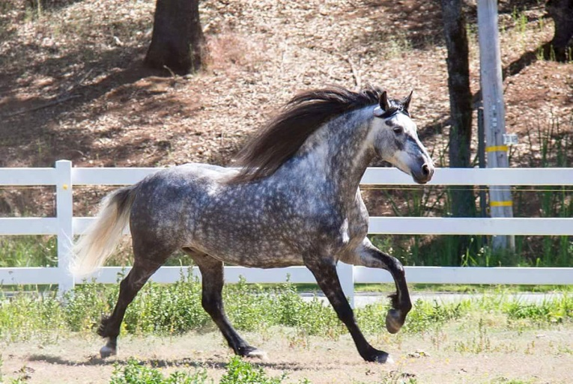
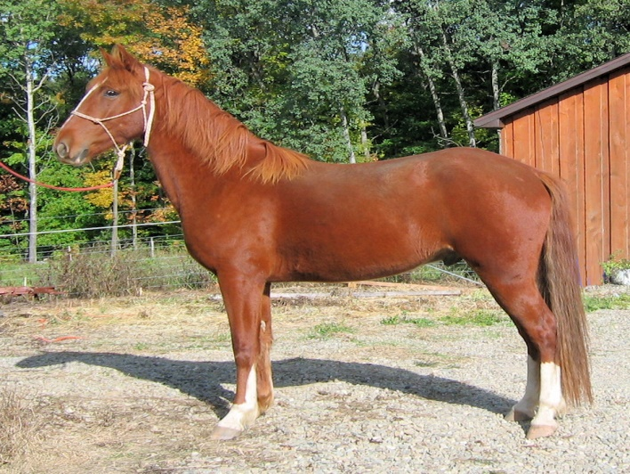
11․Շարժանկար
1878թ․-ին բրիտանացի Էդվարդ Մայբրիջը 12 խցիկներով լուսանկարեց մի վազող ձի, և այդ պատկերների միջոցով ստացավ 1-ին շարժանկարը։

Slide 13
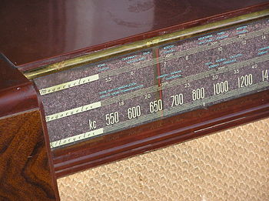
12․Ռադիո
1895թ․ իտալացի գիտնական Գիլիերմո Մարկոնին փոխանցեց 1-ին ռադիոազդակները,իսկ 1901-ին նա կարողացավ փոխանցել լատինական «S» տառը Անգլիայից Կանադա։ Մարկոնիին է պատկանում ռադիոյի գյուտի հեղինակային իրավունքը,թեև շատ այլ գիտնականներ էլ նույն ընթացքում ստեղծել են ռադիոսարքեր, ինչպես Ալեքսանդր Պոպովը, ով 1895-ին Ռուսաստանում ցուցադրել է իր գյուտը։
Ռադիոհեռարձակումները սկսվել են 1920-ականներին։ «ԲիԲիՍի»-ի 1-ին հեռարձակումն եղել է 1922-ին։ Իսկ հայկական ռադիոյի եթերը սկսվել է 1926 թ-ին՝ Երևանի հյուրանոցի 3-րդ հարկից։

Slide 14
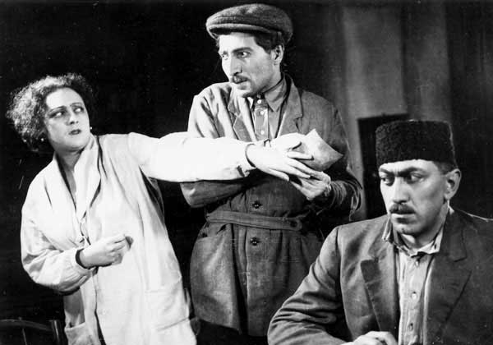
13․Կինո
1895թ․ դեկտեմբերի 28-ին ֆրանսիացի Լումիեր եղբայրները կազմակերպեցին 10 կարճ ֆիլմերի ցուցադրություն։ Դրանցից յուրքանչյուրը 17 մետրանոց ժապավենի վրա էր և տևում էր 50 վայրկիան։
1924թ․ Համո Բեկնազարյանը նկարահանեց հայկական 1-ին ֆիլմը՝ «Նամուսը»՝ ըստ Շիրվանզադեի համանուն գործի։

Slide 15
14․Հեռուստատեսություն
1926 թ․ հունվարի 26-ին անգլիացի գիտնական Ջոն Լոջի Բիրդը Լոնդոնի Թագավորական համալսարանում կատարեց 1-ին հեռուստացուցադրությունը։ Հետագայում նա կարողացավ հեռուստաազդակներ փոխանցել Անգլիայից ԱՄՆ։
1-ին հանրային հեռուստահեռարձակումը «ԲիԲիՍի»-ինն է 1932 թվականին։

Slide 16
15․Ինտերնետ
1950-ականներին ամերիկյան համասարանները կարողանում էին միմյանց կարճ հաղորդագրություններ ուղարկել։1960-ականներին հաստատվեց ԱՐՓԱՆԵԹ ցանցը, որ ինտերնետի նախատիպն էր։
ԱՄՆ-ի պաշտպանության նախարարության պատվերով ստեղծված ցանցը միավորում էր մի քանի հետազոտական կենտրոններ։
1988թ․ մայիսին Հայաստանում 1-ին անգամ կապ հաստատեցին մոսկովյան, ապա նաև ամերիյան համակարգիչների հետ,և ցանցն ակտիվորեն գործածվեց Սպիտակի երկրաշարժից հետո։
Ինտերնետ կապը Հայաստանում սկսեց տարածվել 1993-ից, երբ հիմնվեց ինտերնետ մատակարարող՝ «Արմինկո» ընկերությունը։

Slide 17
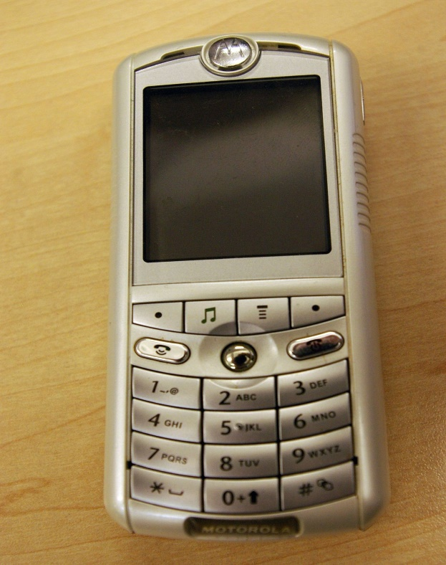
16․Բջջային հեռախոսակապ
1973 թ․ ապրիլի 3-ին Մոտորոլա ընկերության ներկայացուցիչը շարժական բջջային հեռախոսից 1-ի զանգը կատարեց։
Սակայն, դեռ 1946-ի հունիսի 17-ին ԱՄՆ-ում հնարավոր է եղել զանգահարել ավտոմեքենայի մեջ տեղադրված հեռախոսից։

Slide 18
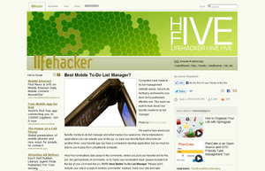
17․Վեբ/ www
Թիմ Բերներս-Լին Շվեյցարական «CERN» գիտահետազոտական կենտրոնում մշակեց համաշխարհային սարդոստայնի՝ Վեբի հայեցակարգն ու 1992-ի 1-ին լուսանկարը վերբեռնեց ցանց։ Վեբն ինտերնետում տեղեկություններ գտնելու համակարգ է, որը թույլ է տալիս հատուկ URL հղումով էջեր բացել․ սա www-ի ցանցն է․

Slide 19
18.SMS
1992թ․ դկտեմբերի 2-ին բրիտանացի գիտնական Նեյլ Փափուրդը համակարգչից իր ընկերոջ հեռախոսին ուղարկեց 1-ին փորձնական հաղորդագրությունը ՝
«Շնորհավոր Սուրբ Ծնունդ»։
sms-ն իրականություն դարձավ 1993-ին՝ Նոկիա ընկերության հեռախոսներով;

Slide 20
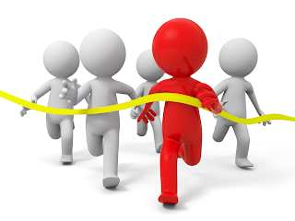
19․Բլոգ
Ջասթին Յոլը 1994թ․-ին սկսեց վարել իր անձնական օրագիրն ինտերնետում, որը համարվում է 1-ին բլոգը։
Առաջիններից է նաև Դեյվ Ուիների Scripting News բլոգը, ուր նա տեղադրում էր իրեն հետաքրքրող նորություններն ու կայքերը։

Slide 21
21-րդ դարի մարտահրավերները պահանջում են լինել մեդիագրագետ
Հասմիկ Մայիլայն

